Slide 1
Edukacja w cukrzycy
Lucyna Sochocka

Slide 2
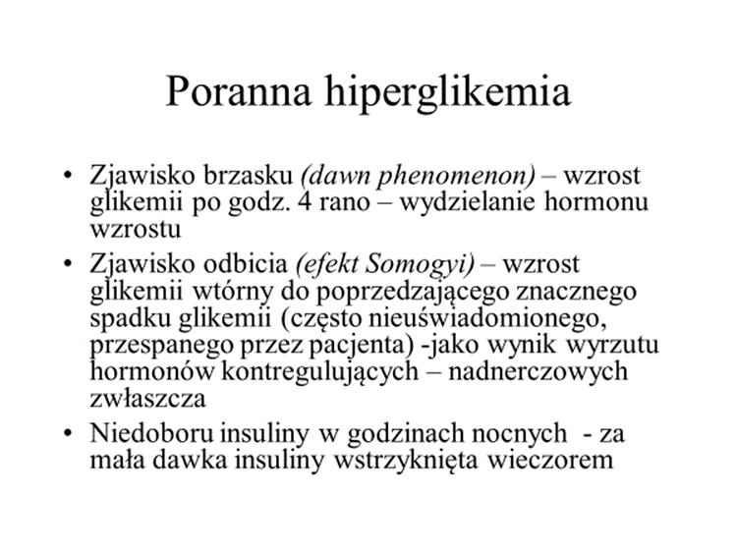

Slide 3
Objawy hipoglikemii
LEKKIE ( 50-70 mg/dl) | ŚREDNIE (40-60 mg/dl) | CIĘŻKIE - NEUROGLIKOPENIA (<40mg/dl)
drżenie rąk, niepokój | utrudniona koncentracja | utrata przytomności
szybkie bicie serca, zimny pot | utrudniony kontakt z otoczeniem, zaburzenia mowy | zwiększone napięcie mięśniowe
osłabienie, nogi „jak z waty” | nieadekwatna agresja lub wesołkowatość | zwiększone odruchy ścięgniste
uczucie głodu | zaburzenia równowagi, widzenia | Drgawki
bladość skóry | ból głowy
szerokie źrenice | nudności

Slide 4
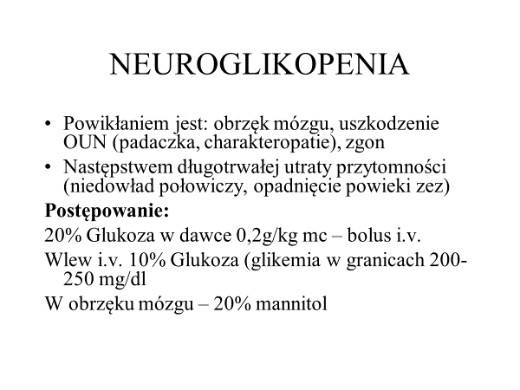

Slide 5
Trudności związane z leczeniem cukrzycy
MAŁE DZIECI
- wieksze zagrożenie niedocukrzeniem
- brak lub nietypowe objawy hipoglikemii
- zmienny apetyt
- nieprzewidywalna aktywność fizyczna
NASTOLATKI
- zmienny tryb życia i brak akceptacji ograniczeń

Slide 6
ZŁOTE ZASADY INIEKCJI INSULINY U DZIECI
Insulinę podajemy do zdrowej podskórnej tkanki tłuszczowej, unikając przestrzeni śródskórnej i śródmięśniowej oraz blizn i obszarów objętych lipohipertrofią (inj. domięśniowe wiążą się z większym ryzykiem krwawienia, zasinienia i bólu)
Wkłucie należy wykonać w odległości nie mniejszej niż dwa palce od wystających kości. Zalecane miejsca:
brzuch, w odległości równej szerokości dwóch palców (osoby dorosłej) od pępka, (najszybciej się wchłania)
górny trzeci przednio-boczny przedział obu ud, (wolne wchłanianie)
tylno-boczny przedział górnej części pośladków, (wolne wchłanianie)
środkowo-tylny trzeci przedział ramienia

Slide 7
Złote zasady….
Należy przestrzegać prawidłowej rotacji miejsc wkłucia, aby zapobiegać lipohipertrofii (ok. 1 cm = szerokość palca od poprzedniego wkłucia; wykonywanie wkłuć w jedno miejsce nie częściej niż co 4 tygodnie)
U dzieci i młodzieży bez względu na wiek, płeć lub BMI należy stosować igły do wstrzykiwaczy o długości 4 mm.
U dzieci do 6 r.ż i starszych szczupłych, należy unieść fałd skóry i wprowadzić igłę pod kątem prostym (u pozostałych nie trzeba podawać w fałd przy igłach 4 mm)
U dzieci powyżej 6 r.ż, przy stosowaniu igieł 6 mm można – zamiast inj. w fałd skóry – wykonać wkłucie pod kątem 45*

Slide 8
Złote zasady…..
Należy podawać insulinę o temperaturze pokojowej – zimna jest bardziej bolesna
Po zakończeniu inj. policzyć do 10 przed wyjęciem igły
Podaż insuliny przy użyciu igieł jednorazowego użytku (1 igła 1 iniekcja)
W szpitalach, domach opieki zawsze dezynfekujemy miejsce wkłucia
Nie wykonujemy inj. insuliny przez ubranie

Slide 9
Rodzina wobec choroby przewlekłej
Choroba jednego członka rodziny modyfikuje funkcjonowanie pozostałych jej członków (rodzeństwo dziecka chorego to „zapomniani pacjenci”)
Reakcje członków rodziny na pojawienie się choroby zależą od: właściwości psychicznych osoby, jej wieku, intensywności więzi z chorym dzieckiem, roli pełnionej w rodzinie
Reakcje o zabarwieniu negatywnym jak i pozytywnym

Slide 10
CUKRZYCA – REAKCJE RODZEŃSTWA
Strach
Zazdrość
Niechęć

Slide 11
WPŁYW CHOROBY PRZEWLEKŁEJ NA ŻYCIE RODZEŃSTWA DZIECKA CHOREGO NA PRZYKŁADZIE CUKRZYCY.
Cukrzyca w sposób zdecydowany wpływa na:
Cukrzyca w sposób mało istotny wpływa na:
- sposób odżywiania – 76%
- relacje z chorym bratem/siostrą – 64%
- poczucie bezpieczeństwa – 54%
- sposób wypełniania obowiązków domowych – 52%
- sen – 46
- relacje z rodzicami – 44%
- sposób spędzania czasu wolnego – 20%
- sposób wypełniania obowiązku szkolnego – 20%

Slide 12
Wpływ cukrzycy na sposób odżywiania rodzeństwa dziecka chorego vs. wiek
Warunki spożywania posiłków –
(< 13 lat) 3,5/ (> 13 lat) 3,2
Regularność spożywania posiłków – 3,4/3,3
Rodzaj posiłków i sposób ich przyrządzania –
4,0 / 3,4
Częstość spożywania przez Ciebie Fast foodów i przekąsek - 4,4 / 3,4

Slide 13
Cukrzyca vs. relacje między rodzeństwem
Sposób okazywania uczuć względem brata/siostry
(<13 lat) – 2,5 / (> 13 lat) – 3,2
Postawa przyjmowana względem chorego brata/siostry
2,6 /3,4
Sposób reagowania na zachowania brata/siostry
3,0 / 3,9

